Slide 1

ТЕМА : Технологические карты изготовления деталей из древесины.

Slide 2

Технологическая документация – это комплект графических и текстовых документов, в которых приводятся все сведения о технологических процессах изготовления изделия.

Slide 3
К этому виду документации относятся:
Технологические карты
Операционные карты
Операционные чертежи
Маршрутные карты
Ведомости заказа и нормы расходов материала, инструментов и т. д.
Документы, использованные в основном производстве.

Slide 4
Технологическая карта представляет собой документ, который содержит все необходимые сведения и инструкции для персонала, который выполняют определенный технологический процесс.

Slide 5
Операционная карта — это письменная инструкция (указание) для выполнения изделия в целом. В этой карте определена последовательность выполнения трудовых операций по изготовлению детали или всего изделия.

Slide 6
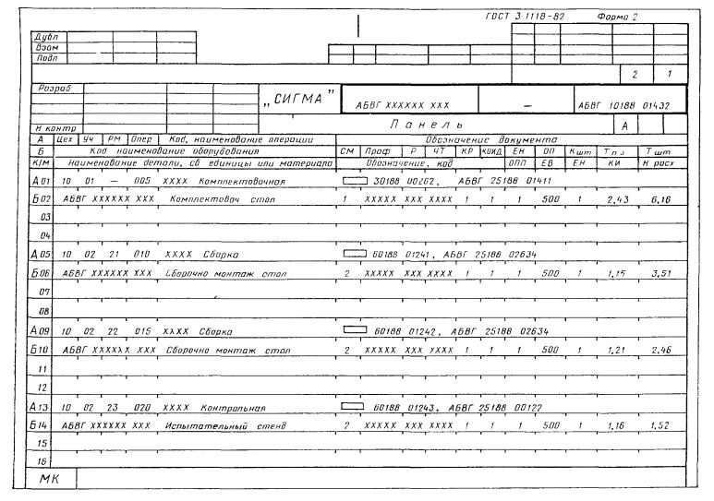
Маршрутная карта — описание маршрутов движения по цеху изготовляемой детали.

Slide 7

Что такое ЕСТД?

Slide 8

Это Единая система технологической документации.
Для чего она нужна?

Slide 9
Основные назначения ЕСТД
- создание единой информационной базы технологических документов для решения инженерно-технических, планово-экономических и организационных задач*; - установление единых требований и правил по оформлению документов на единичные, типовые и групповые технологические процессы (операции) в зависимости от степени детализации описания технологических процессов;

Slide 10
Найдите в учебнике: из каких стадий состоит проектирование технологического процесса?
…
…
…
…
…

Slide 11
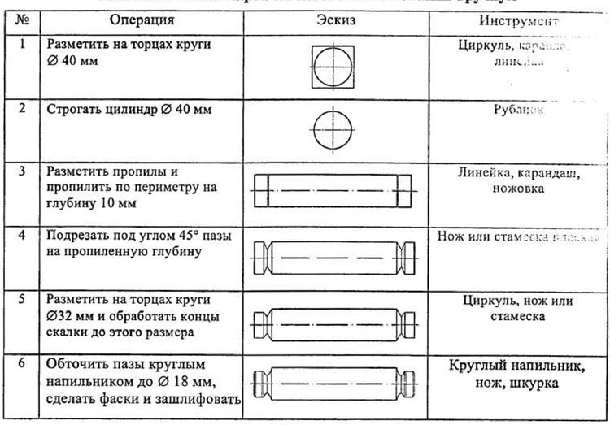
Откройте учебник на странице 14.
Изучите технологическую карту детали «Подвеска».

Slide 12
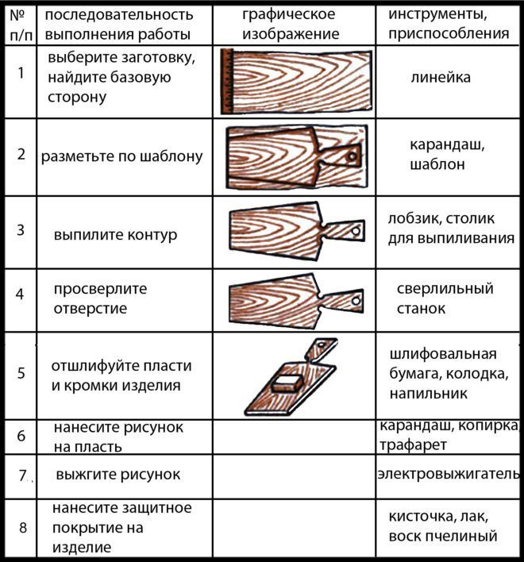

Slide 13
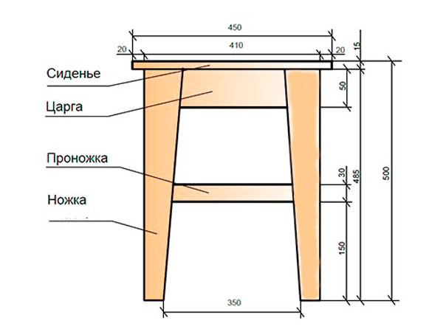
Выполните практическую работу №3.
Составьте технологическую карту изделия «Табуретка».

